Slide 1
K近邻算法

Slide 2
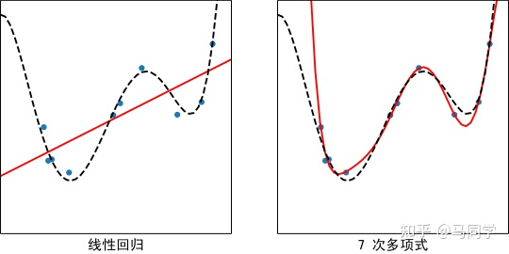
分类
  泛化误差可分解为偏差、方差与噪声之和
    偏差度量了学习算法的期望预测与真实结果的偏离程度，即刻画了算法本身的拟合能力。
Notes:
https://www.zhihu.com/question/27068705
在机器学习中，我们用训练数据集去训练（学习）一个model（模型），通常的做法是定义一个Loss function（误差函数），通过将这个Loss（或者叫error）的最小化过程，来提高模型的性能（performance）。然而我们学习一个模型的目的是为了解决实际的问题（或者说是训练数据集这个领域（field）中的一般化问题），单纯地将训练数据集的loss最小化，并不能保证在解决更一般的问题时模型仍然是最优，甚至不能保证模型是可用的。这个训练数据集的loss与一般化的数据集的loss之间的差异就叫做generalization error。

Slide 3
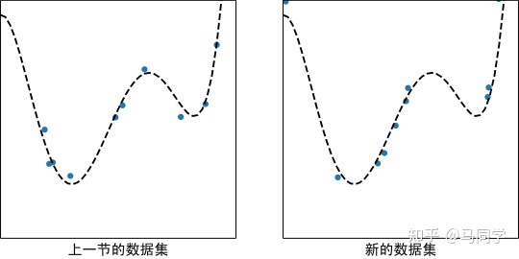
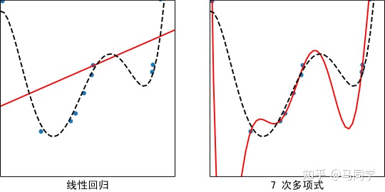
分类
  泛化误差可分解为偏差、方差与噪声之和
    方差度量了同样大小的训练集的变动所导致的学习性能变化，即刻画了数据扰动所造成的影响。
Notes:
https://www.zhihu.com/question/27068705
在机器学习中，我们用训练数据集去训练（学习）一个model（模型），通常的做法是定义一个Loss function（误差函数），通过将这个Loss（或者叫error）的最小化过程，来提高模型的性能（performance）。然而我们学习一个模型的目的是为了解决实际的问题（或者说是训练数据集这个领域（field）中的一般化问题），单纯地将训练数据集的loss最小化，并不能保证在解决更一般的问题时模型仍然是最优，甚至不能保证模型是可用的。这个训练数据集的loss与一般化的数据集的loss之间的差异就叫做generalization error。

Slide 4
分类
  泛化误差可分解为偏差、方差与噪声之和
    偏差度量了学习算法的期望预测与真实结果的偏离程度，即刻画了算法本身的拟合能力。
    方差度量了同样大小的训练集的变动所导致的学习性能变化，即刻画了数据扰动所造成的影响。
    噪声则表达了在当前任务上任何学习算法所能达到的期望泛化误差的下界，即刻画了学习问题本身的难度。
Notes:
https://www.zhihu.com/question/27068705
在机器学习中，我们用训练数据集去训练（学习）一个model（模型），通常的做法是定义一个Loss function（误差函数），通过将这个Loss（或者叫error）的最小化过程，来提高模型的性能（performance）。然而我们学习一个模型的目的是为了解决实际的问题（或者说是训练数据集这个领域（field）中的一般化问题），单纯地将训练数据集的loss最小化，并不能保证在解决更一般的问题时模型仍然是最优，甚至不能保证模型是可用的。这个训练数据集的loss与一般化的数据集的loss之间的差异就叫做generalization error。

Slide 5
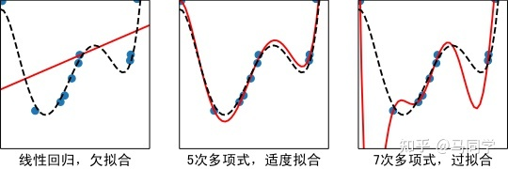
分类
  过拟合：复杂的模型，可以较好的拟合当前数据集，方差较大
  欠拟合：较简单的模型，不能对数据集进行很好的拟合，偏差较大

Slide 6
偏差与方差处理
偏差：避免欠拟合。
  寻找更好的特征 -- 具有代表性。
  用更多的特征 -- 增大输入向量的维度。（增加模型复杂度）
方差：避免过拟合
  增大数据集合 -- 使用更多的数据，噪声点比减少（减少数据扰动所造成的影响）
  减少数据特征 -- 减少数据维度，高维空间密度小（减少模型复杂度）
  正则化方法
  交叉验证法

Slide 7
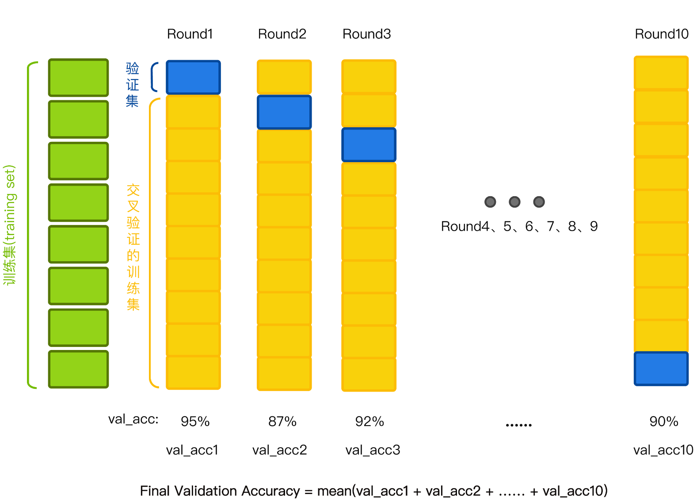
分类
  训练集、验证集、测试集
  交叉验证

Slide 8

K-近邻算法
十大数据挖掘算法之一
You are the average of the five people you spend most time with.
—Jim Rohn
Scott Dinsmore:: How to find work you love| TED Talk
Notes:
斯科特·丁斯莫尔: 如何找到自己钟爱的工作 | TED Talk

Slide 9
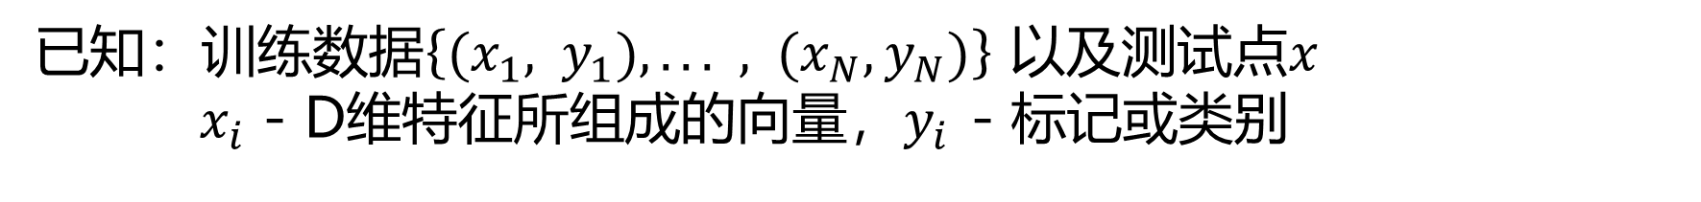
形式化描述
K-近邻算法
已知：$训练数据\left\{(x_{1}, y_{1}),... , (x_{N},y_{N})\right\}$ 以及$测试点x$
$x_{i}$ - D维特征所组成的向量，$y_{i}$ - 标记或类别
目标: 输出$对未知标记或类别的样本 x的预测y$
预测准则：寻找训练数据中最近的K个样本
Notes:
Also called attributes or dimensions
Features can be discrete or continuous
$x_{im}$ denotes the $m^{th}$ feature of $x_{i}$

Slide 10
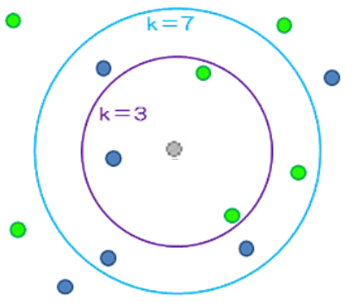
形式化描述
K-近邻算法
Note:
kNN算法的核心思想是如果一个样本在特征空间中的k个最相邻的样本中的大多数属于某一个类别，则该样本也属于这个类别。
“K”表示分类考虑的数据集项目的数量。
Notes:
K -Nearest Neighbors is called a non-parametric method
Unlike other supervised learning algorithms, K -Nearest Neighbors doesn’t learn an explicit mapping f from the training data
It simply uses the training data at the test time to make predictions

Slide 11
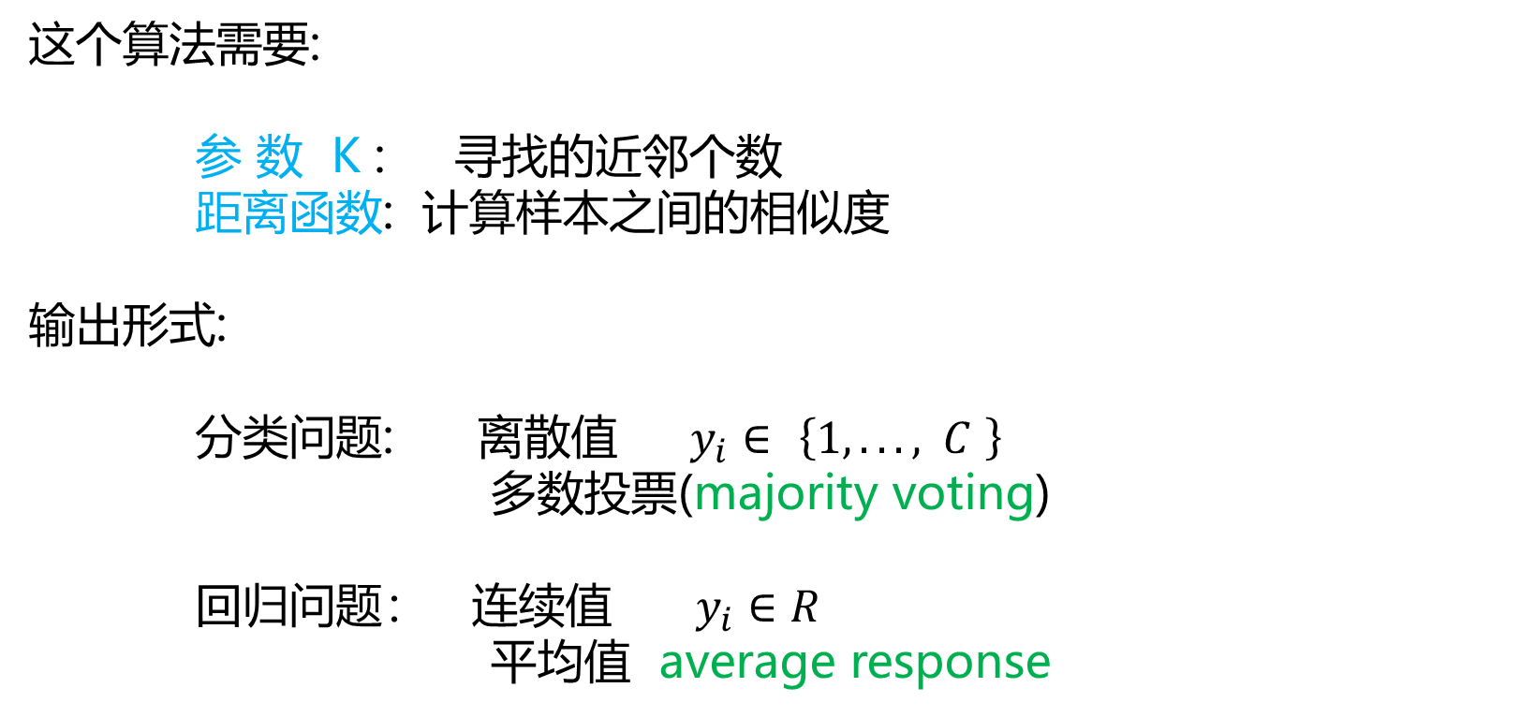
形式化描述
K-近邻算法
这个算法需要:
参 数 K : 寻找的近邻个数
距离函数: 计算样本之间的相似度
输出形式:
分类问题: 离散值$y_{i}∈ \left\{1,..., C \right\}$
多数投票(majority voting)
回归问题： 连续值 $y_{i}∈R$
平均值 average response
Notes:
离散，身高，体重，预测性别
连续，房子的户型，位置信息等，预测房价

Slide 12
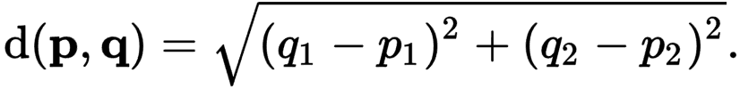
常见的度量方式
距离函数
欧氏距离 （ Euclidean distance ）最常使用
在二维欧式平面中, 两点 p = (p₁, p₂) 和 q = (q₁, q₂) 的距离为
三维空间中的欧氏距离
一般的，n维空间中的距离
Notes:
度量必须满足的性质
非负性：D a，b》0
自反性D a b =0 a=b
对称性D a b = D b a
三角不等式D a b D b c 》D a c
1. 欧氏距离
2. 曼哈顿距离
3. 切比雪夫距离
4. 闵可夫斯基距离
5. 标准化欧氏距离
6. 马氏距离
7. 夹角余弦
8. 汉明距离
9. 杰卡德距离 & 杰卡德相似系数
10. 相关系数 & 相关距离
11. 信息熵

Slide 13
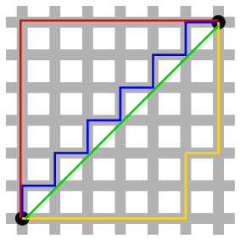
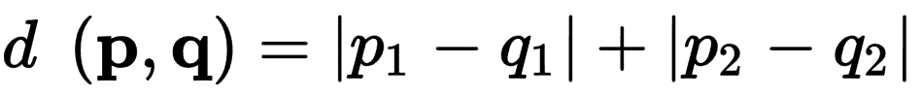
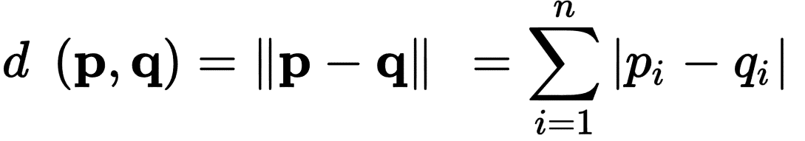
常见的度量方式
距离函数
曼哈顿距离（ Manhattan Distance）
一般的，n维空间中的两点的曼哈顿距离是
Notes:
城市街区距离
图中红线代表曼哈顿于一个具有正南正北、正东正西方向规则布局的城镇街道，从一点到达另一点的距离正是在南北方向上旅行的距离加上在东西方向上旅行的距离，因此，曼哈顿距离又称为出租车距离。距离，绿色代表欧氏距离，也就是直线距离，而蓝色和黄色代表等价的曼哈顿距离。

Slide 14
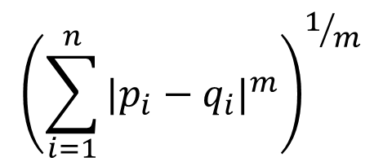
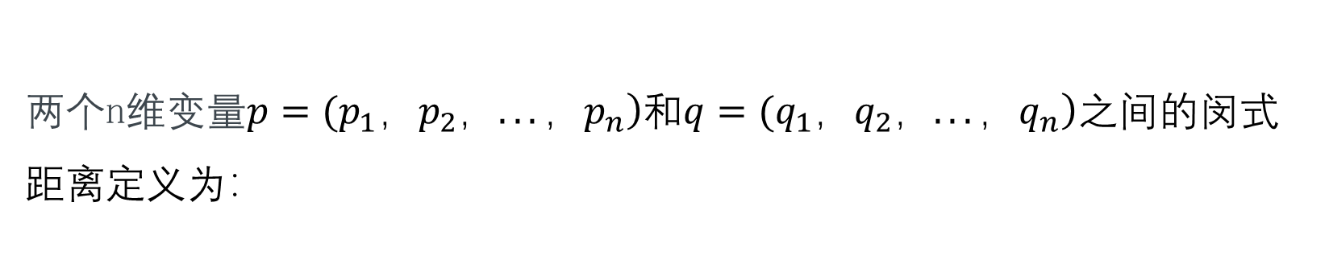
常见的度量方式
距离函数
闵可夫斯基距离 (Minkowski Distance)
闵氏距离不是一种距离，而是一组距离的定义，是对多个距离度量公式的概括性的表述。
两个n维变量$\left.p=(p_{1}，p_{2}，...，p_{n}\right)$和$\left.q=(q_{1}，q_{2}，...，q_{n}\right)$之间的闵式距离定义为：
$${\left(\sum_{i=1}^{n}{{|p_{i}−q_{i}|}^{m}}\right)}^{1/m}$$
m取1或2时的闵氏距离是最为常用的，m=2即为欧氏距离，而m=1时则为曼哈顿距离。当m取无穷时的极限情况下，可以得到切比雪夫距离。
Notes:
闵氏距离不是一种距离，而是一组距离的定义。
(1) 闵氏距离的定义
两个n维变量a(x11,x12,…,x1n)与 b(x21,x22,…,x2n)间的闵可夫斯基距离定义为：
其中m是一个变参数。
当m=1时，就是曼哈顿距离
当m=2时，就是欧氏距离
当m→∞时，就是切比雪夫距离
根据变参数的不同，闵氏距离可以表示一类的距离。

Slide 15
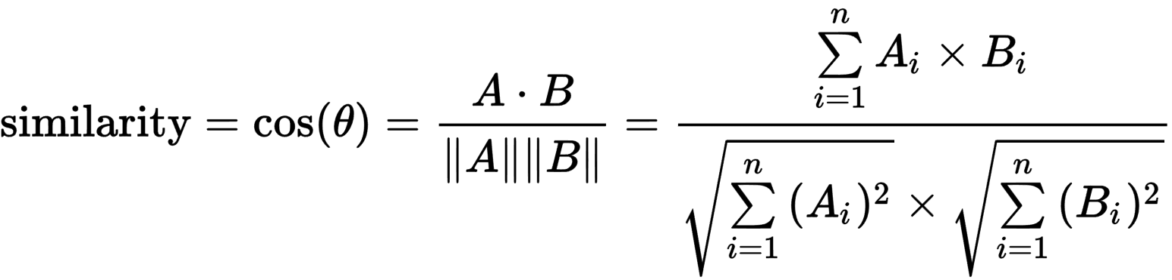
常见的度量方式
距离函数
夹角余弦（ Cosine similarity ）
几何中，夹角余弦可用来衡量两个向量方向的差异；机器学习中，借用这一概念来衡量样本向量之间的差异。
两个n维样本点的夹角余弦为：
夹角余弦取值范围为[-1,1]。余弦越大表示两个向量的夹角越小，余弦越小表示两向量的夹角越大。当两个向量的方向重合时余弦取最大值1，当两个向量的方向完全相反余弦取最小值-1。
Notes:
几何中夹角余弦可用来衡量两个向量方向的差异，机器学习中借用这一概念来衡量样本向量之间的差异。
注意这上下界对任何维度的向量空间中都适用，而且余弦相似性最常用于高维正空间。例如在信息检索中，每个词项被赋予不同的维度，而一个文档由一个向量表示，其各个维度上的值对应于该词项在文档中出现的频率。余弦相似度因此可以给出两篇文档在其主题方面的相似度。
余弦相似性通过测量两个向量的夹角的余弦值来度量它们之间的相似性。0度角的余弦值是1，而其他任何角度的余弦值都不大于1；并且其最小值是-1。从而两个向量之间的角度的余弦值确定两个向量是否大致指向相同的方向。两个向量有相同的指向时，余弦相似度的值为1；两个向量夹角为90°时，余弦相似度的值为0；两个向量指向完全相反的方向时，余弦相似度的值为-1。这结果是与向量的长度无关的，仅仅与向量的指向方向相关。余弦相似度通常用于正空间，因此给出的值为0到1之间。

Slide 16
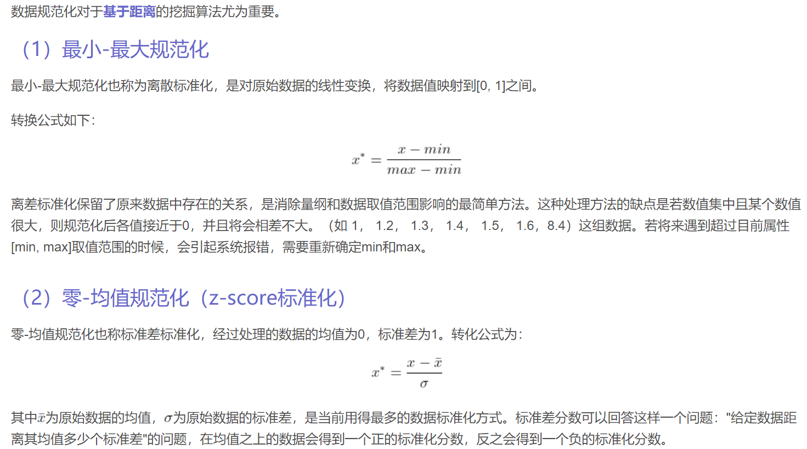
K -NN: 特征归一化
距离函数
特征应该在同一尺度
距离度量会被数值较大的维度主导，既然数据各维分量的分布不一样，那先将各个分量都“标准化”到均值、方差相等。

Slide 17
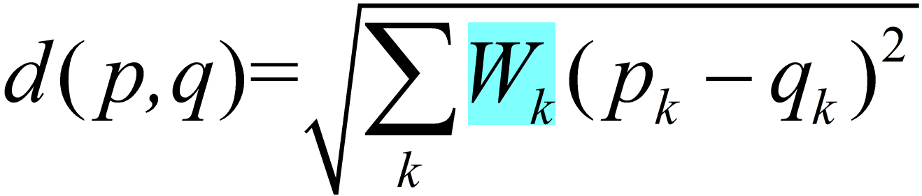
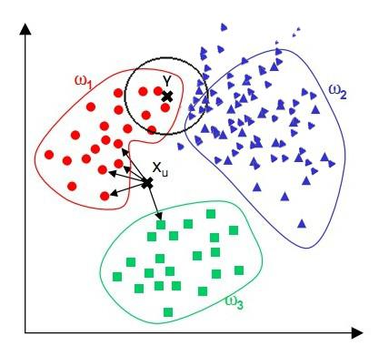
K-NN: 特征权重
距离函数
根据维度的重要性来赋予不同的权重
使用先验知识来决定哪些维度的特征比较重要
可以使用交叉验证法学习权重W_{k}
那么样本之间的权重又如何呢？
Notes:
投票决定：少数服从多数，近邻中哪个类别的点最多就分为该类。
加权投票法：根据距离的远近，对近邻的投票进行加权，距离越近则权重越大（权重为距离平方的倒数）

Slide 18
K的选择
参数K
理论上, 如果有无穷多的样本, k越大, 分类效果越好.
这是不可能实现的，实际中样本个数总是有限的
两种极端情况：
k=1 最近样本的类别
k=N 样本个数最多的类别

Slide 19
K的选择
参数K
k = 1 最常用，效果也较好, 但是却对“噪声” 敏感
噪声样本
1 NN 3 NN
任何浅蓝色区域内的样本都会被错分为蓝色类别。
任何浅蓝色区域内的样本都会被正确分类为红色类别。
Notes:
在样本标签中，可能含有大量的噪音，
决定边界有可能就会变得非常复杂，
我们最终过度拟合数据，过分的学习到了样本的特征，却不是真实情况的反应，对于新的数据，预测效果很差，也就是泛化能力降低

Slide 20
K值的选择
K的选择
参数K
如果选择较小的K值
  方差较大
  容易发生过拟合
如果选择较大的K值
  偏差较大
  欠拟合

